Slide 1
„Semmelweis Tudáshálózat”
Számadás
a
TÁMOP 3.2.4-09/1/KMR 2010-0023
pályázatról
Vasas Lívia
lvasas@lib.sote.hu

Slide 2
Előzmények
a Semmelweis Egyetem alapfeladatai:
oktatás, kutatás, gyógyítás
ehhez a könyvtár megfelelő mennyiségű és minőségű szakirodalmat biztosít
A SE Központi Könyvtár:
ODR szolgáltató, nyilvános felsőoktatási szakkönyvtár,
az egyetemi könyvtári hálózat módszertani központja.

Slide 3
Célkitűzések
az egyetemi könyvtárhálózat integrációjának jobb összehangolása
(3 kari, 1 tanszékcsoporti és 32 tanszéki könyvtár - Központi Könyvtár)
szolgáltatásfejlesztés – a felhasználói kör bővítése
az erőforrások többirányú fejlesztése

Slide 4
Semmelweis Tudáshálózat
a projekt időtartama:
2010. szeptember 23 - 2011. szeptember 23.
együttműködő partnerek:
a Testnevelési és Sporttudományi Kar Könyvtára
az Egészségtudományi Kar Könyvtára
elnyert támogatás:
22.695.802 Ft

Slide 5
A pályázat tartalma
retrospektív, elektronikus állomány-feldolgozás
interaktív könyvtári portál + „Semmelweis Tudástár” felület
rendezvénysorozat
könyvtárszakmai és idegen nyelvi továbbképzésen való részvétel
az SE könyvtári hálózatának tagjait bemutató kiadvány

Slide 6
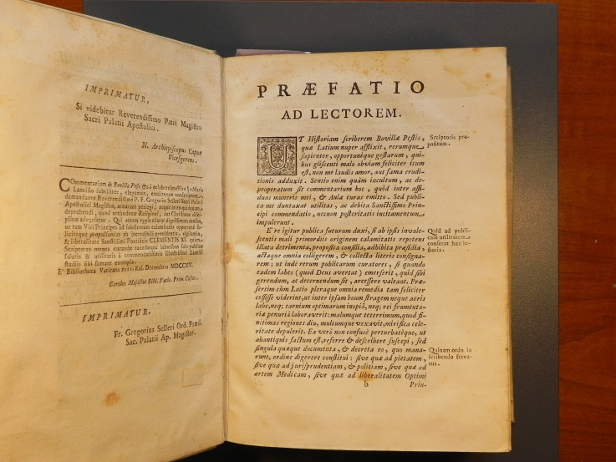
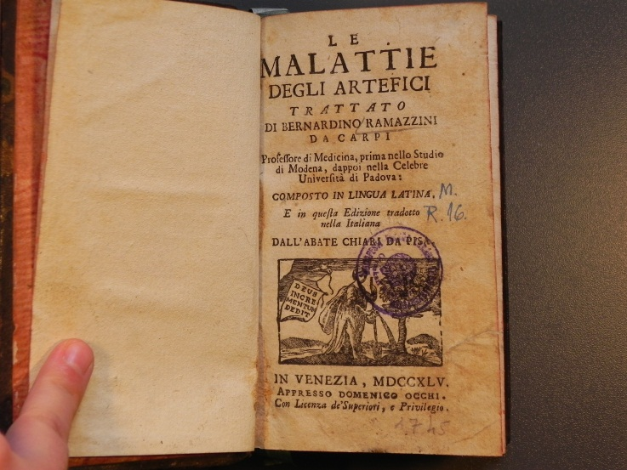
Retrospektív, elektronikus állomány-feldolgozás I/II
Vállalt rekordszám: 13.500 darab
A KK eddig feldolgozatlan könyvállományaiból
4500 pld+
Kari könyvtárak: ETK 3000 pld+
TF 6000 pld

Slide 7
Retrospektív, elektronikus állomány-feldolgozás II/II
feldolgozás, ellenőrzés: összesen 22 fő összehangolt munkája
eredmények:
az állomány fejlesztése, országosan is unikális dokumentumok feldolgozása
a dokumentumkeresési és hozzáférési rendszer bővítése
muzeális állomány képeinek digitalizálása
tárgyszó-katalógus felülvizsgálata
NEM TERVEZETT tényezők:
idegen nyelvű dokumentumok magas aránya
állománnyal kapcsolatos logisztikai problémák
hivatalos munkaidővel való összehangolás,
a MOKKA pályázati fejlesztései miatt a rekordok exportálásának komoly technikai nehézségei adódtak

Slide 8
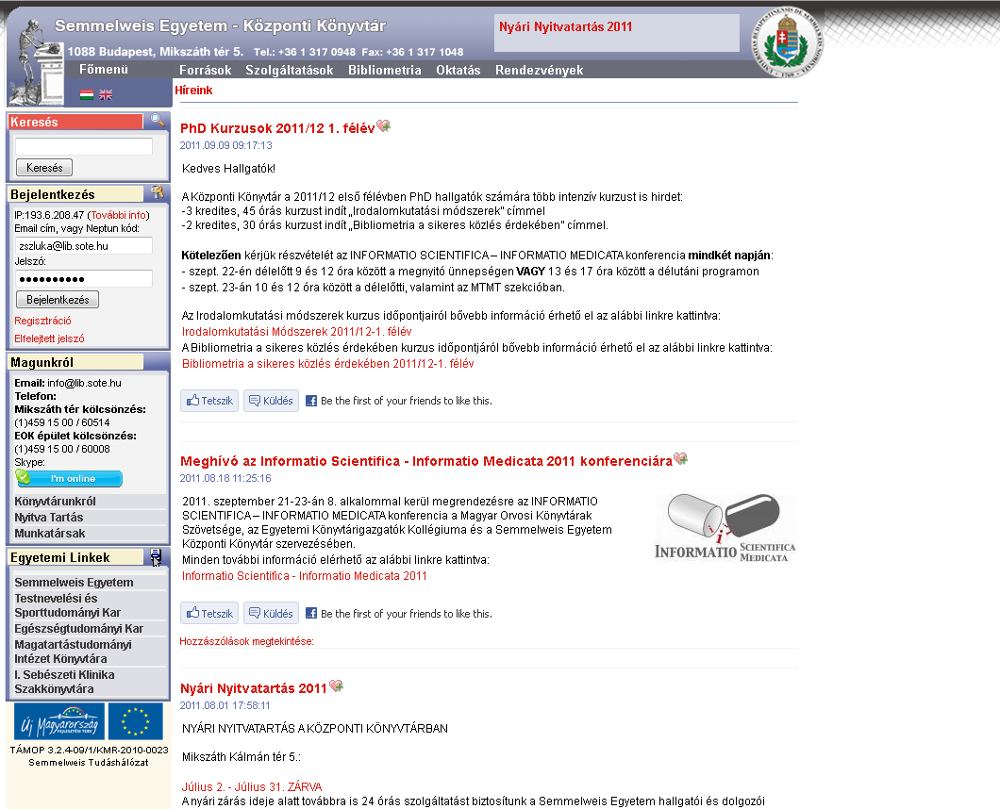
Interaktív könyvtári portál
4 nyelvű, interaktív, web2.0 alapokon
e-tájékoztatás
a tudományos élet színes hírei, felvételi és közhasznú információk
a teljes egyetemi könyvtári hálózat összefogása;
az egyes könyvtárak egyedi tartalmának megjelenítése

Slide 9
„Semmelweis Tudástár” felület
közösségi tudásmegosztás
oktatók, hallgatók, könyvtárak
oktatási segédanyagok, jegyzetek
hallgatói csoportok létrehozása
kontrollált tartalomfeltöltés
új potenciális felhasználói réteg megnyerése

Slide 10
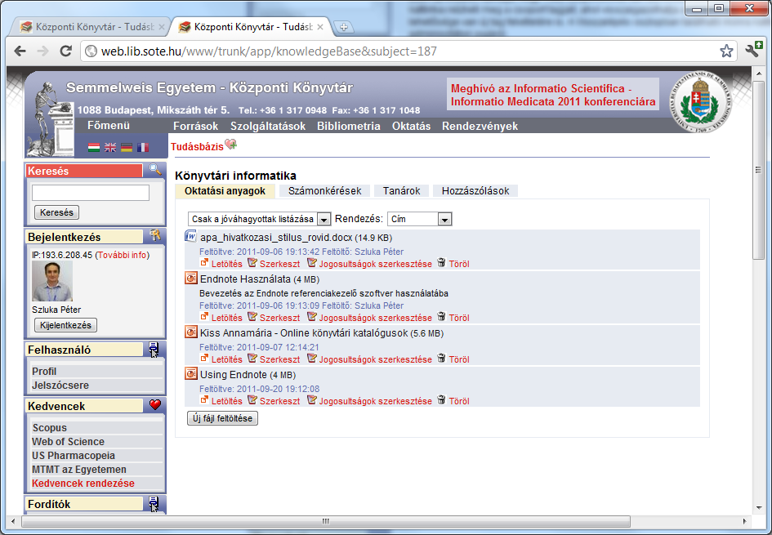
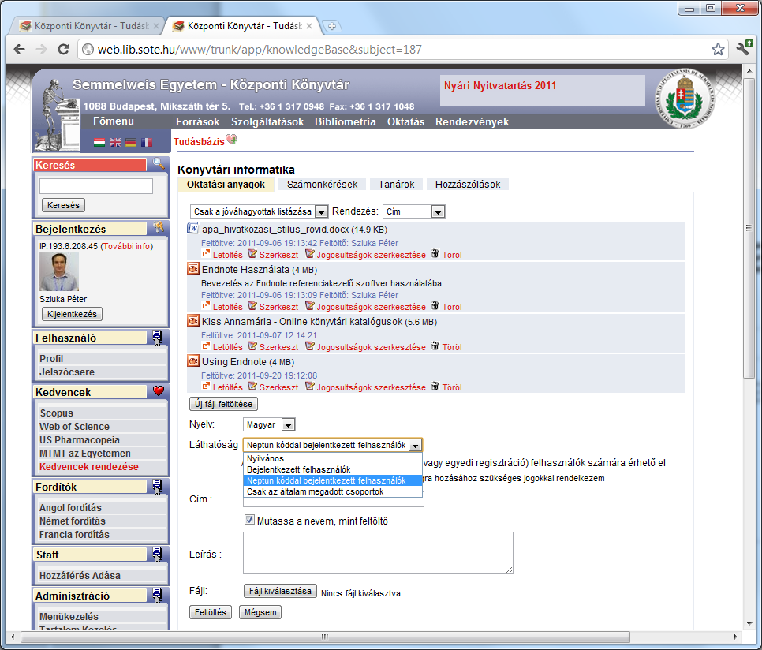
„Semmelweis Tudástár” felület

Slide 11
Rendezvénysorozat
Vállalt rendezvények száma: 50 db /12 hónap
az egyetem könyvtárait bemutató és népszerűsítő látogatások
szerzői estek
könyvtárosok, könyvtárhasználók képzése
a digitális és információkeresési készségeket fejlesztő programok
könyvtárszakmai előadások
általános egészségügyi témák mindenkinek
végzős középiskolásoknak
az egyetem elismert tankönyvíróival
workshop-ok
informatikai alapismeretekről
kapcsolat erősítése más könyvtárakkal

Slide 12
Általános rendezvények I/II
Kutatók éjszakája a Semmelweis Egyetem Központi Könyvtárában
Semmelweis Egyetem Baráti Körének találkozója
Könyvtári szolgáltatások népszerűsítése a középiskolások körében az ETK könyvtárában
Adományozó Ünnepség a Semmelweis Egyetem Központi Könyvtárában
Nyílt Nap a Semmelweis Egyetem Egészségtudományi Kar Könyvtárában
A Semmelweis Egyetem Sebészeti Társaságának baráti találkozója
Könyvtárszakmai kerekasztalbeszélgetés, melynek témája a felsőoktatási könyvtárak fontosabb kérdései
Magyar Tudományos Művek Tára - oktatás és konzultáció

Slide 13
Általános rendezvények II/II
"Sevices in the English Language Reading Room" előadás a Testnevelési és Sporttudományi Kar Könyvtárában
"Online Catalogue and Databases" előadás a a Testnevelési és Sporttudományi Kar Könyvtárában
Könyvtárhasználati oktatás, továbbképzés, plasztikai sebészeti orvosjelöltek számára a Semmelweis Egyetem Központi Könyvtárában
"An introduction how to use the SportDiscus database for the participants of ICF Kayak-Canoe Intensive Coaching Course" előadás a Testnevelési és Sporttudományi Kar Könyvtárában
"Searching for trade literature in different online databases: special training for coaches from India" előadás a a Testnevelési és Sporttudományi Kar Könyvtárában

Slide 14
Könyvtárosok, könyvtárhasználók képzése I/V
Pjeczka Etelka, MineLight Ltd. szakmai tanácsadó: Iparjogvédelmi információs alapismeretek és a PatBase - szabadalmi adatbázis bemutatása
Charlotte Viken, Vincent Maesen, Wolters Kluwer Ovid: Az Ovid SP új felülete és kibővült szolgáltatásai
Michael Fanning, Wolters Kluwer Ovid: PsycInfo pszichológiai szakirodalmi adatbázis bemutatása, használati oktatás
Békési Beáta, Suweco: Suweco cég - folyóirat tendernyertes - bemutatkozója
Kmety Andrea, Elsevier: A Scopus és Sciverse adatbázisok használata
Kmety Andrea, Elsevier: A Scopus adatbázisok használata - bibliometriai ismeretek, indexek

Slide 15
Könyvtárosok, könyvtárhasználók képzése II/V
Lukács Eszter, Minerva EBSCO: A Mary Ann Liebert kiadó által kínált folyóiratok csomagja
Jan Luprich, Minerva EBSCO: DOSS - Dentistry & Oral Sciences Source publikációs adatbázis bemutatója
Ilulian Herciu, ProQuest: A Summon metakereső bemutatása
ProQuest: ProQuest platform, Hospital Collection, Dissertation&Thesis
Otmar Mueller, Wolters Kluwer Health, UpToDate market manager: Az UpToDate klinikai döntéstámogató rendszer bemutatása
Békési Beáta, Suweco: Suweco cég - folyóirat tendernyertes - bemutatkozója

Slide 16
Könyvtárosok, könyvtárhasználók képzése III/V
Csajbók Edit Semmelweis Egyetem Központi Könyvtár, módszertan Adatbázisok használatának oktatása szakértői szinten 2011. január 13. 13 óra
Csehné Kiss Judit Egészségtudományi Kar Az EISZ adatbázisok használata 2010. október 20. 11 óra
Batiz Judit Semmelweis Egyetem Központi Könyvtár, szolgáltatás vezető 24 órás nyitva tartás a Semmelweis Egyetem Központi Könyvtárában. Tendenciák a felsőoktatási könyvtári szolgáltatások területén. 2011. március 10. 14 óra
Skultéti Attila Semmelweis Egyetem Központi Könyvtár, informatikus Az Office 2007 programcsomag hatékony irodai használata - újdonságok a 2003-as verzióhoz képest 2011. március 24. 14 óra

Slide 17
Könyvtárosok, könyvtárhasználók képzése IV/V
Ortutayné dr. Léces Melinda Testnevelés és Sporttudományi Kar Könyvtára Könyvtári tudnivalók, publikálóknak, doktoranduszoknak, pályázóknak 2011. április 1. 10 óra
Somorjai Noémi Semmelweis Egyetem Magatartástudományi Intézet Könyvtára Könyvtári etika - gondolatok a könyvtáretikai kódex gyakorlati alkalmazásáról 2011. május 5. csütörtök, 14 óra
Kiss Annamária Semmelweis Egyetem Központi Könyvtár, beszerzés és feldolgozás vezető A modern könyvtár állománybeszerzése. Nyomtatott és online forrásanyagok használatának monitorozása, tréningek. 2011. március 16. 14 óra

Slide 18
Könyvtárosok, könyvtárhasználók képzése V/V
Szluka Péter Semmelweis Egyetem Központi Könyvtár, informatikai vezető "Advanced Search" - Hogyan és hol keressük az információt? - Hierarchikus rendszerek, adatbázis indexelés, web keresés, mély web, elosztott és hibrid rendszerek 2011. március 18. péntek 13 óra
Dr. Vasas Lívia, Berhidi Anna, Csajbók Edit Semmelweis Egyetem Központi Könyvtár Impakt faktor és a többiek - különböző tudománymetriai mutatószámok 2011. április 4. 14 óra
Dr. Vasas Lívia Semmelweis Egyetem Központi Könyvtár, főigazgató A National Center for Biotechnology Information adatbázisai: Pubmed, Pubmed Central adatbázisok 2011. március 21. 14 óra

Slide 19
Az SE könyvtári hálózatának tagjait bemutató kiadvány
Színes, olvasóbarát kiadvány a Semmelweis Kiadó gondozásában, mely a teljes Semmelweis Egyetem könyvtári hálózatát bemutatja

Slide 20
Könyvtárszakmai és idegen nyelvi továbbképzésen való részvétel
Könyvtárszakmai képzésben
2 fő: „A kulturális örökség védelme 1850 előtti dokumentumok esetében”
Idegen nyelvi képzésben
8 fő: angol felsőfok
2 fő: angol középfok

Slide 21
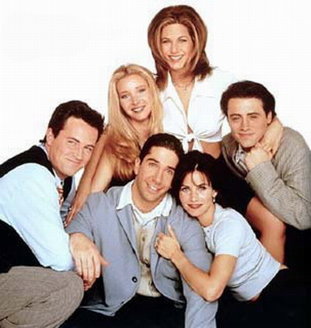
Eredmények, az elmondottakon kívül
jobban megismertük egymást - szorosabb együttműködés a hálózat tagjaival
rejtett értékek feltárása, ismertté tétele
jártasság uniós pályázatokban
felbecsülhetetlen tapasztalatmennyiség
sok barátunk lett

Slide 22
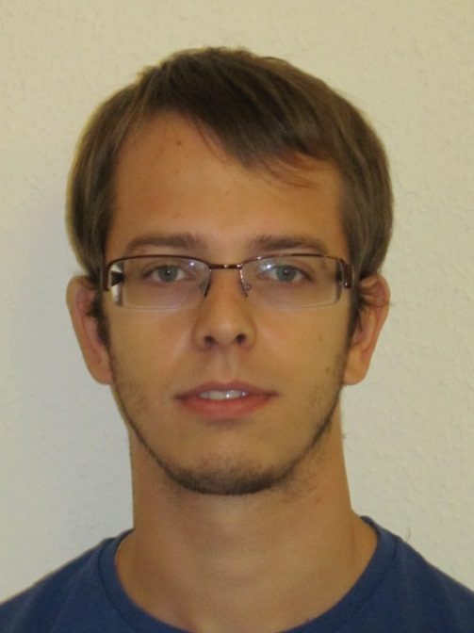
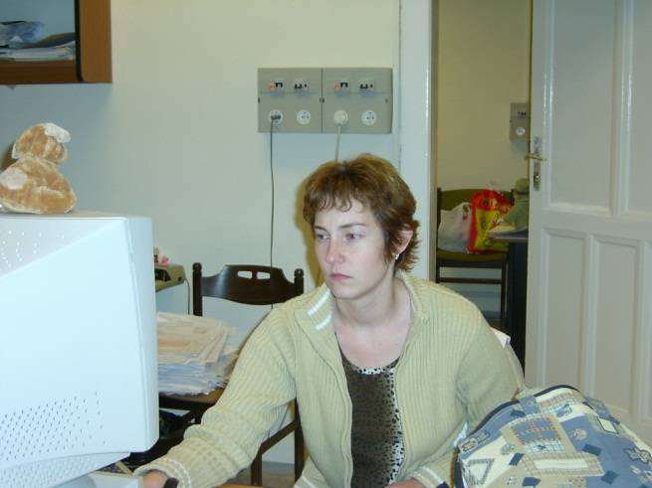
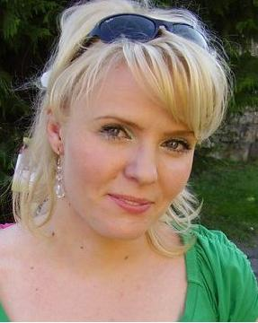
Kapcsolataink a program menedzselése során
Maurer Ildikó
Semmelweis Egyetem Pénzügyi Igazgatóság
Kalocsai Ildikó
Semmelweis Egyetem Semmelweis Pályázati és Innovációs Központ Kft.
Márczi János Semmelweis Egyetem Humánerőforrás-gazdálkodási osztály

Slide 23
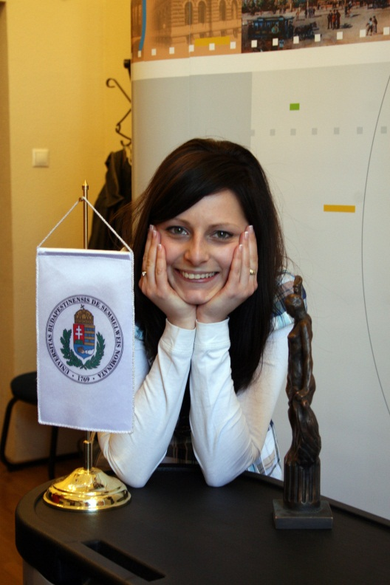
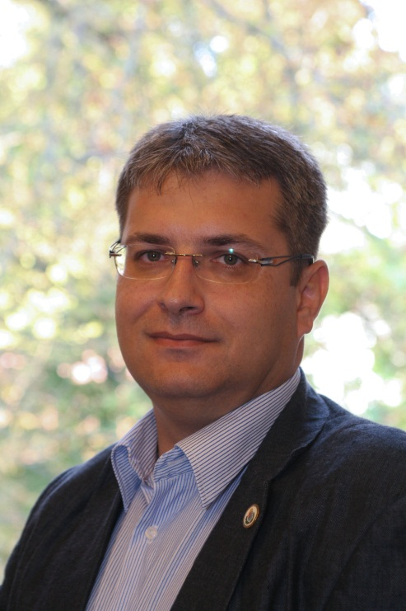
Kapcsolataink a program menedzselése során
Takács Zoltán, Havasi Tamás
Gazdasági-műszaki Főigazgatóság
Vácz-Tóth Zsófia Judit Semmelweis Egyetem
Marketing és Kommunikációs Igazgatóság
Kiss Balázs Semmelweis Egyetem
Marketing és Kommunikációs Igazgatóság

Slide 24
TÁMOP 3.2.4-09/1/KMR 2010-0023 Semmelweis Tudáshálózat Projektzáró Rendezvény A Semmelweis Tudáshálózat tartalma Köszönet a kiemelkedő tartalmú programok előadóinak

Slide 25
Dr. Major László és szerzőtársai (Semmelweis Egyetem, Biztonságtechnikai és Logisztikai Igazgatóság, igazgató)
A katasztrófa felszámolás egészségügyi alapjai c. könyv bemutatója 2010 november 10. 16:30

Slide 26
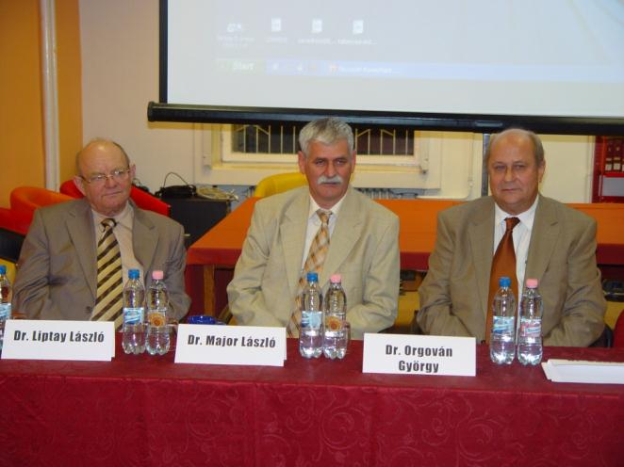
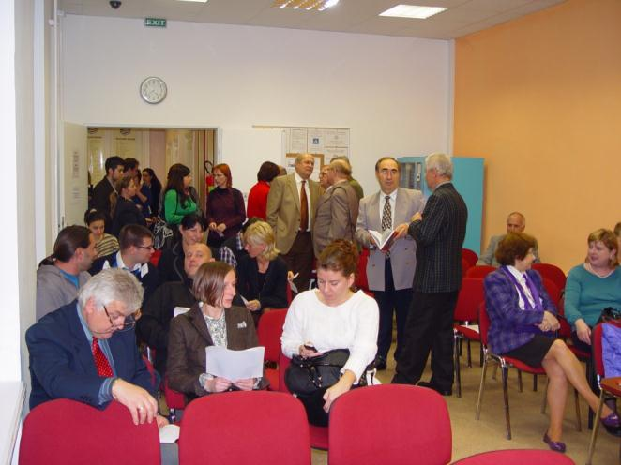
A katasztrófa felszámolás egészségügyi alapjai c. könyv bemutatója

Slide 27
Gál Eszter (Testnevelési és Sporttudományi Kar) Bizalom a test iránt: testtudati módszerek II. 2010. november 23. 13 óra

Slide 28
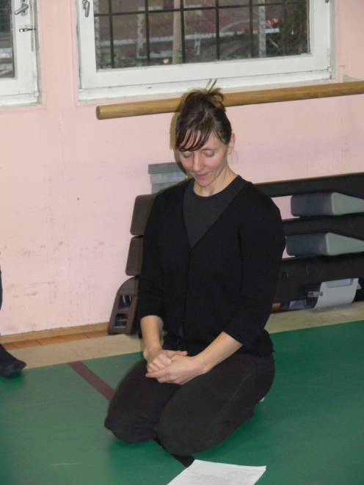
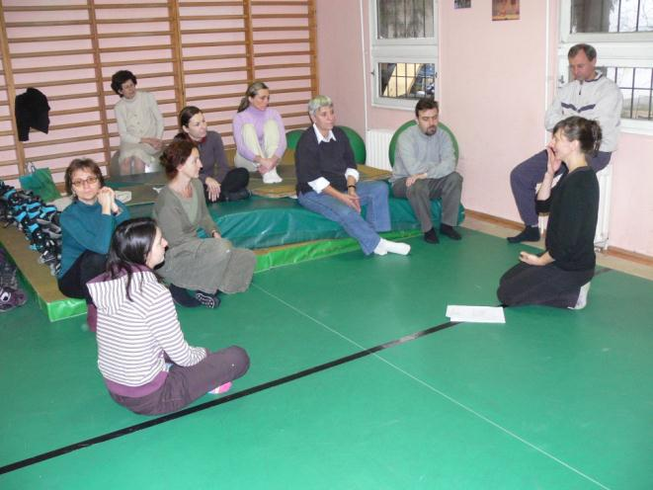
Bizalom a test iránt: testtudati módszerek II.

Slide 29
dr. Rubovszky András (a Széchenyi Társaság főtitkára) "Gróf Széchenyi István hatása hazánk sportkultúrájára" című könyv bemutatója 2010. december 8. 14 óra

Slide 30
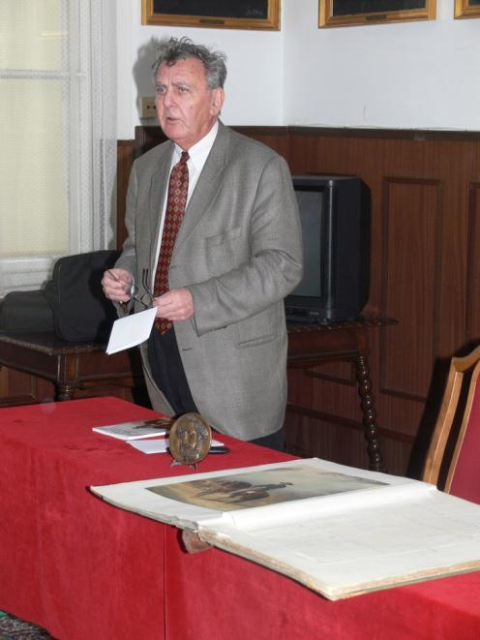
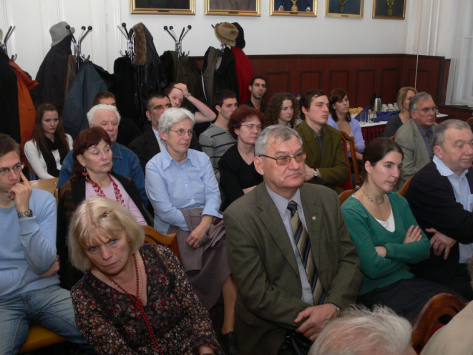
"Gróf Széchenyi István hatása hazánk sportkultúrájára" című könyv bemutatója

Slide 31
dr. Szabó Lajos (a Magyar Sportmúzeum igazgatója) "Hazai vadászatok és sport Magyarországon" című 1857-es kiadvány bemutatása 2010. december 8. 14 óra

Slide 32
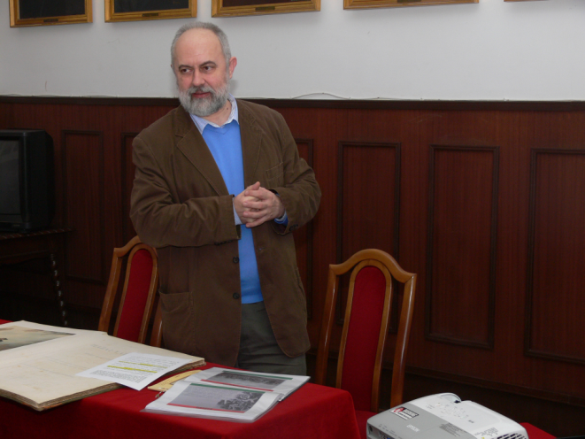
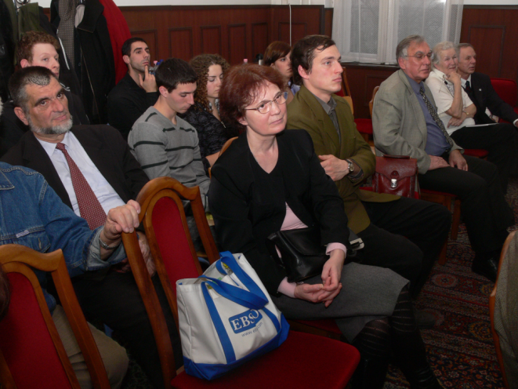
"Hazai vadászatok és sport Magyarországon" című 1857-es kiadvány bemutatása

Slide 33
Szentpéteri Klára (szobrászművész) Grácia - egy testnevelő tanár statikus gyakorlatai a képzőművészetben 2010. december 9. 13 óra

Slide 34
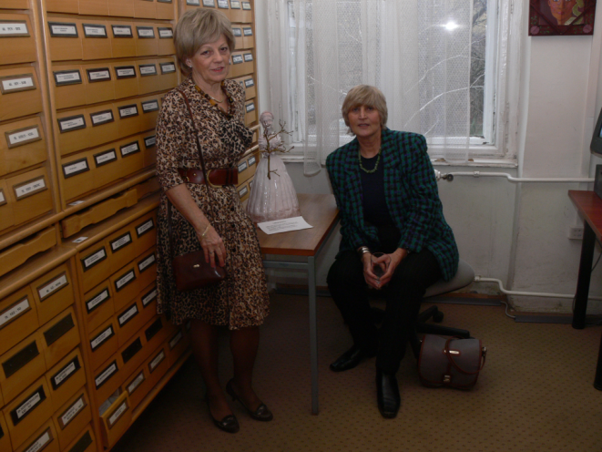
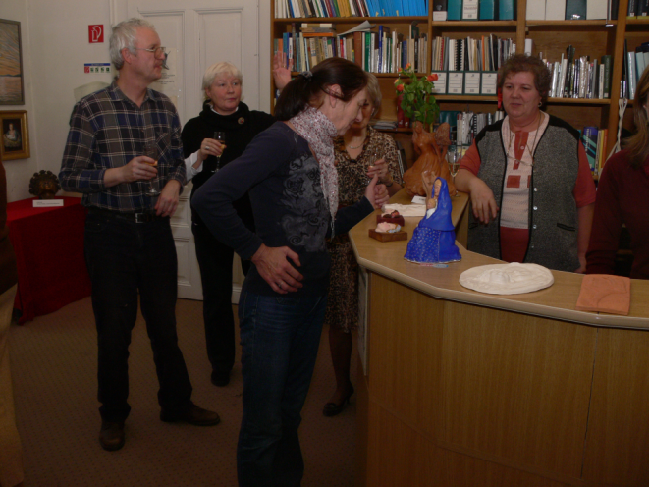
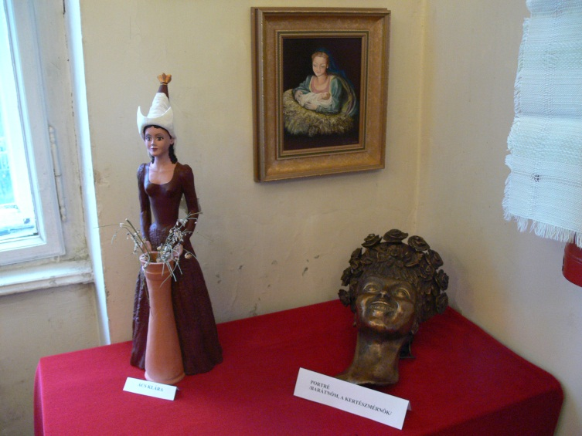
Grácia - egy testnevelő tanár statikus gyakorlatai a képzőművészetben

Slide 35
Kovács Péter (papír-, bőr-, könyvrestaurátor) Infekció a könyvtárban - Ízelítő a Központi Könyvtár muzeális gyűjteményének restaurálási munkálataiból 2011. április 7. csütörtök, 14 óra

Slide 36
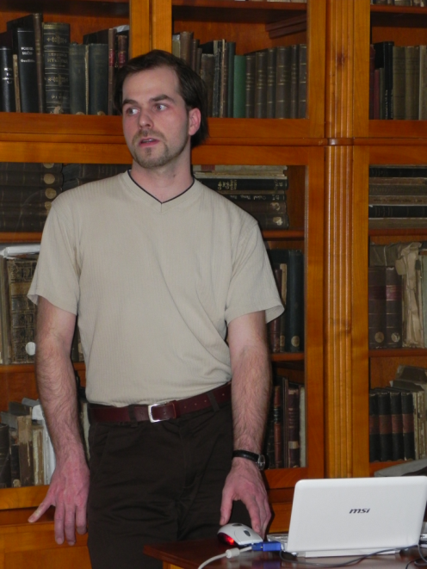
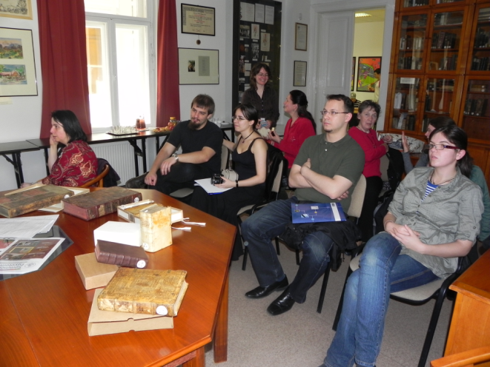
Infekció a könyvtárban - Ízelítő a Központi Könyvtár muzeális gyűjteményének restaurálási munkálataiból

Slide 37
dr. Németh Attila és Somlai Zsuzsanna az Egyetem Pszichiátriai és Pszichoterápiás Klinikájának docense Tanulni és tani-tani - másképp! - Németh Attila: Pszichiátria változatosan című könyvének bemutatója 2011. április 14. hétfő 14 óra

Slide 38
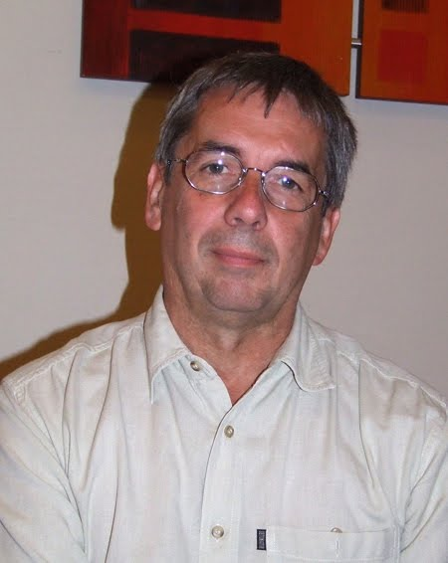
Tanulni és tani-tani - másképp! - Németh Attila: Pszichiátria változatosan című könyvének bemutatója

Slide 39
Kövecsesné Tóth Ágnes Pannon Egyetem Közbeszerzési Igazgatója Zálog a könyvtárak sikeres közbeszerzéséhez 2011. április 18. hétfő 14 óra

Slide 40
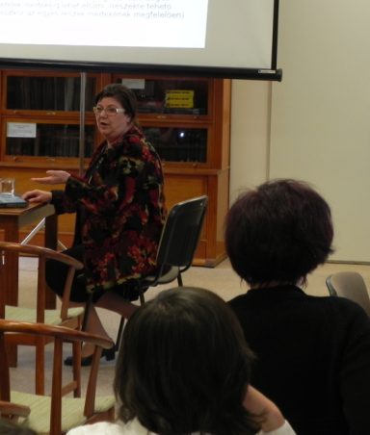
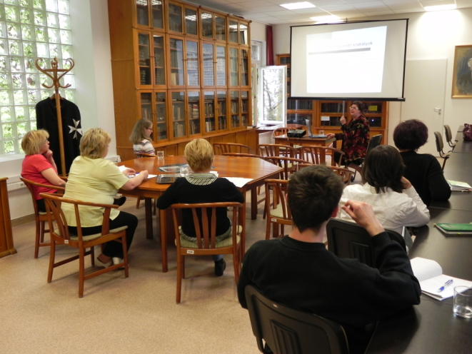
Zálog a könyvtárak sikeres közbeszerzéséhez

Slide 41
Dr. Kovács József (egyetemi tanár) Publikációs etika - a tudományos publikációkkal kapcsolatos etikai kérdések. 2011. május 5. csütörtök, 14 óra

Slide 42
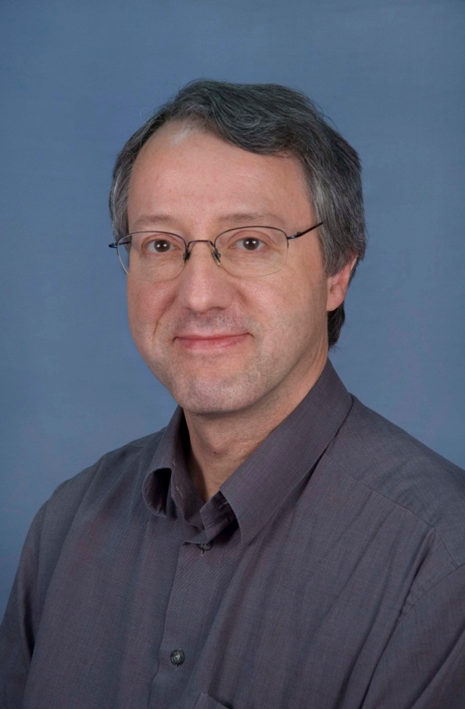
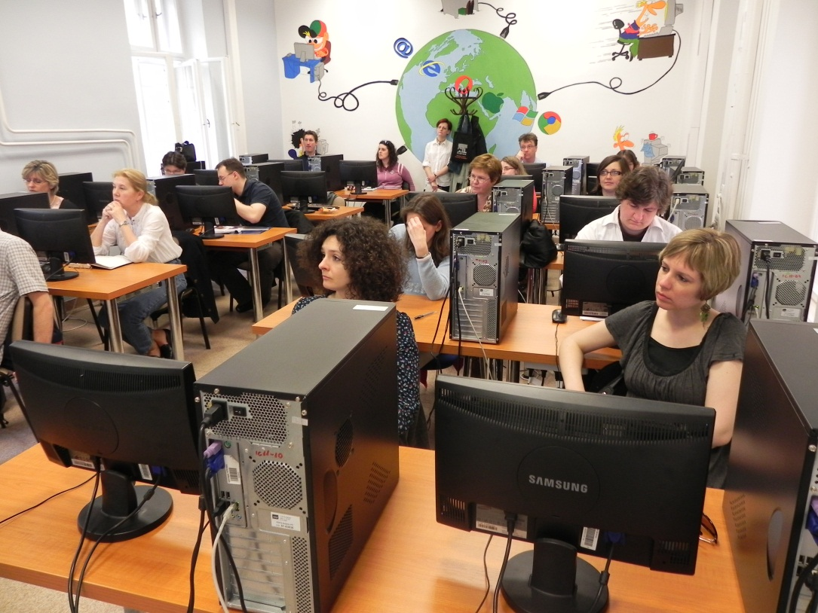
Publikációs etika - a tudományos publikációkkal kapcsolatos etikai kérdések

Slide 43
Dr. Táncos László, Ősi Zsolt és Vince Judit (Semmelweis Kiadó Kft.) Könyv - papír nélkül - E könyv kiadás és forgalmazás a Semmelweis Kiadó gyakorlatában 2011. május 10. kedd, 14 óra

Slide 44
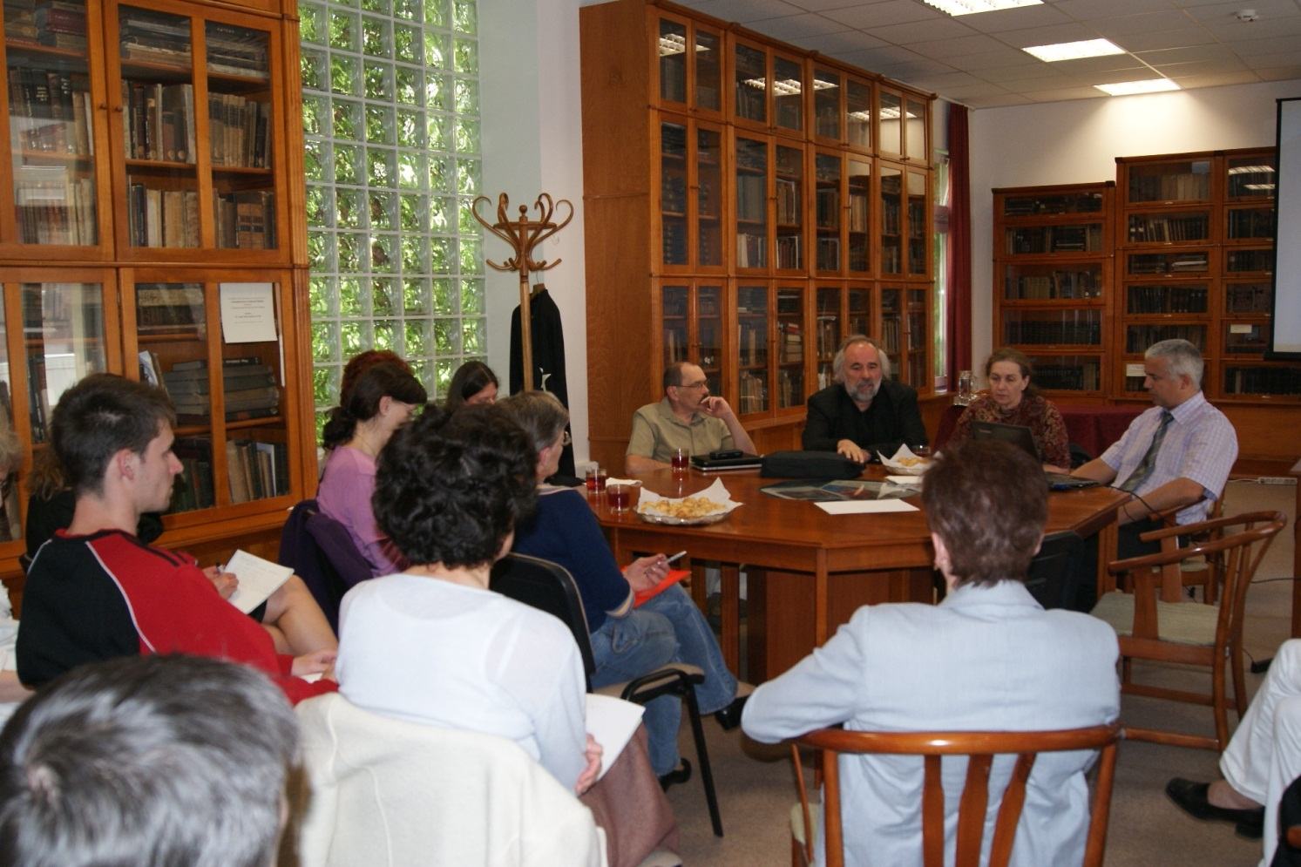
Könyv - papír nélkül - E könyv kiadás és forgalmazás a Semmelweis Kiadó gyakorlatában

Slide 45
Dr. Geges József Ovidius Marketing Co, Ltd. A szemantikus web keresőgépek bemutatása 2011. május 12. csütörtök, 14 óra

Slide 46
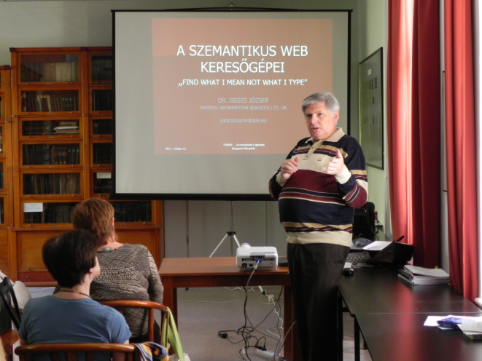
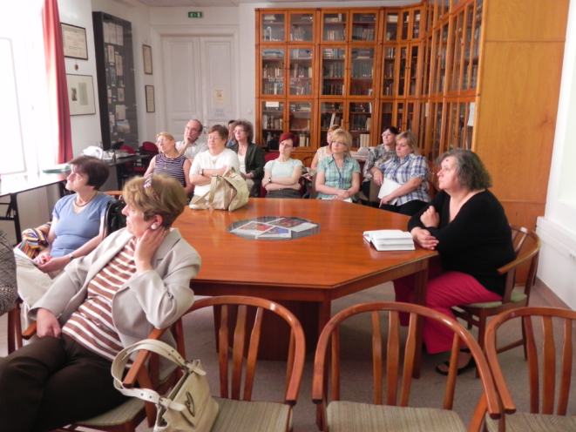
A szemantikus web keresőgépek bemutatása

Slide 47
Reigl Mariann (Testnevelési és Sporttudományi Kar, docens) Testnevelési játékok: elmélet és gyakorlat 400 játék testnevelőknek és sportszakembereknek című könyvének bemutatója 2011. május 17. 12 óra

Slide 48
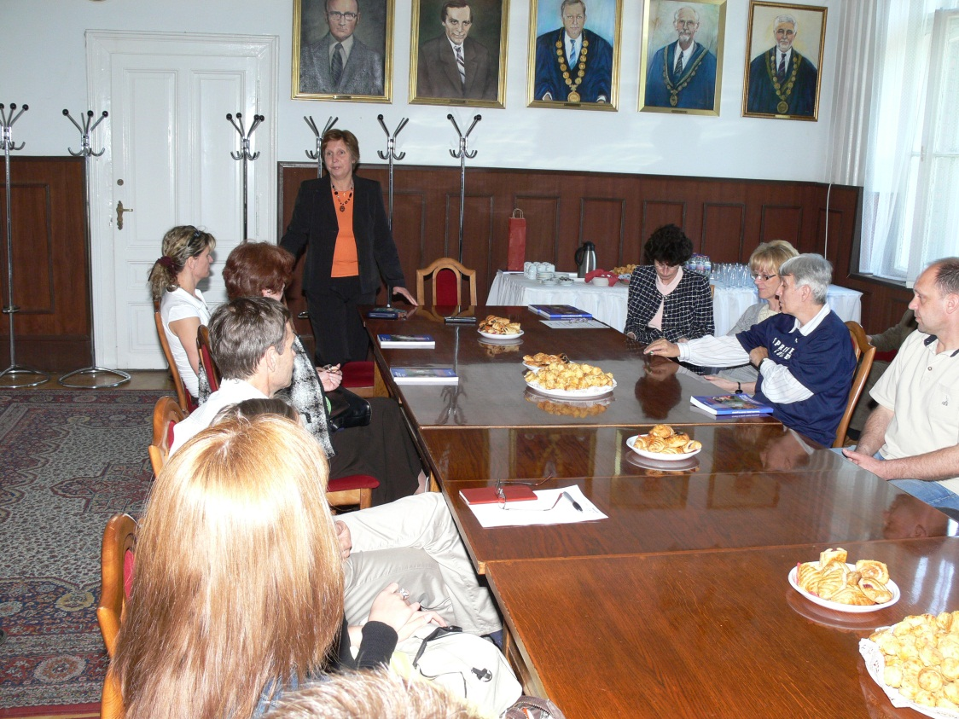
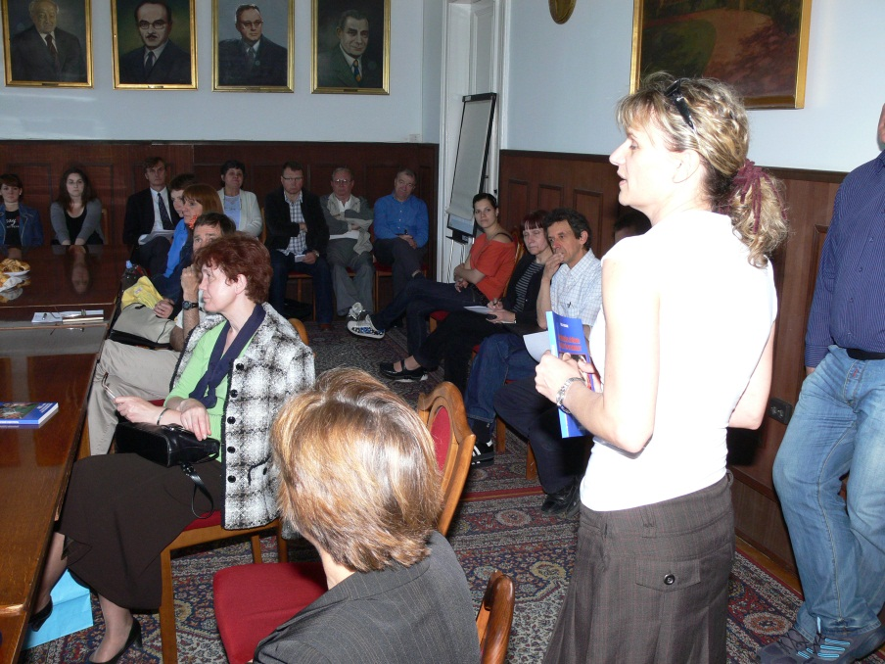
Testnevelési játékok: elmélet és gyakorlat 400 játék testnevelőknek és sportszakembereknek című könyvének bemutatója

Slide 49
Dr. Németh Endre (adjunktus, Semmelweis Egyetem, Testnevelési és Sporttudományi Kar, Sportági Intézet, Küzdősportok Tanszék) A seppuku-tól a versenyjudo-ig - a japán harcművészetek és küzdősportok bemutatása 2011. május 25. szerda, 16 óra

Slide 50
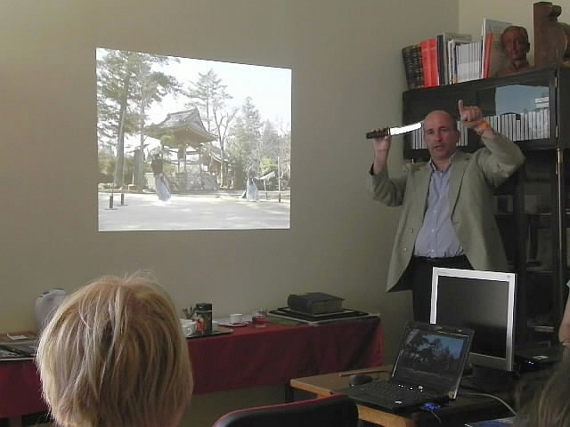
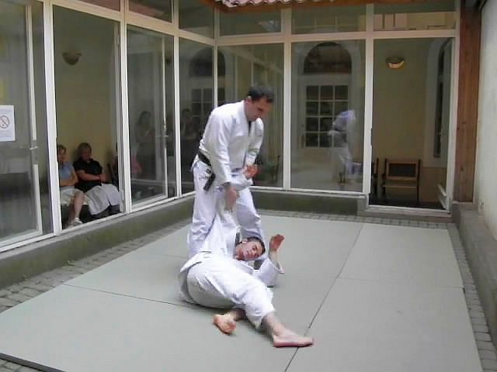
A seppuku-tól a versenyjudo-ig - a japán harcművészetek és küzdősportok bemutatása

Slide 51
Dr. Audikovszky Mária (Szent Imre Kórház, Lipidológiai Profil, Profilvezető főorvos) Az elhízás szövődménye és kezelése 2011. június 20. hétfő 15 óra

Slide 52
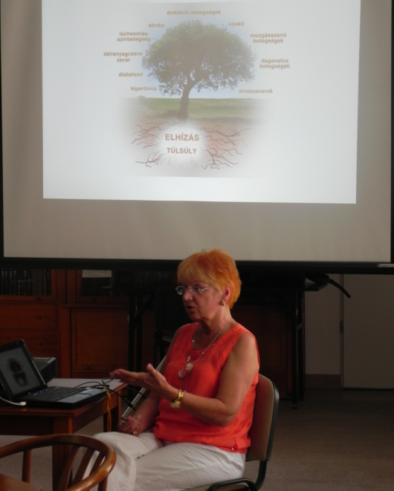
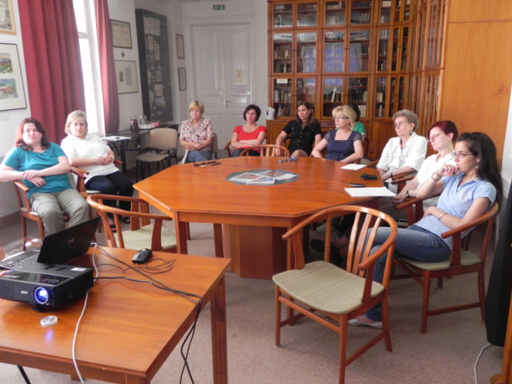
Az elhízás szövődménye és kezelése

Slide 53
Duska Zsófia (gyógytornász, Fővárosi Önkormányzat Uzsoki utcai Kórház) Ízületeink egészségéért: prevenció, gyógytorna 2011. június 23. csütörtök 14 óra

Slide 54
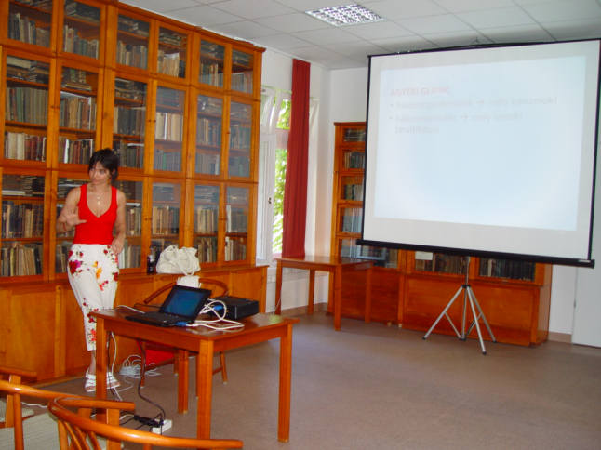
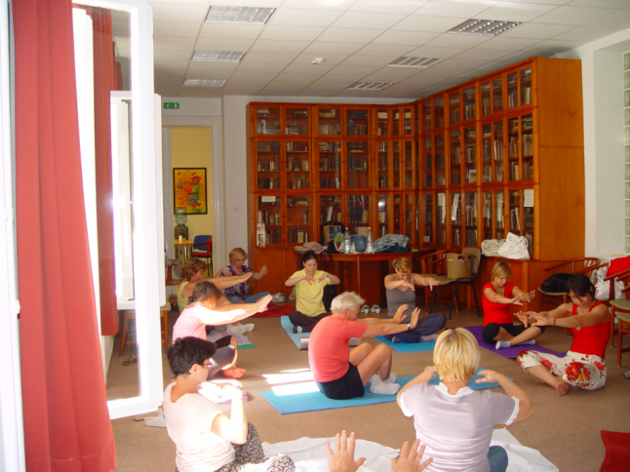
Ízületeink egészségéért: prevenció, gyógytorna

Slide 55
Horváth Zoltánné, Solymosi Ferenc (IQSYS, egyetemi vezető informatikus) Next Generation Önképzőkör Könyvtáros teadélután 2011. szeptember 7. 15 óra

Slide 56
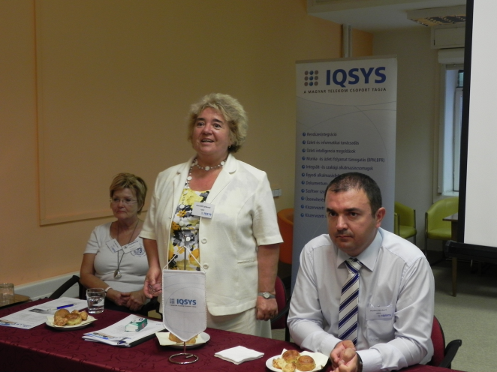
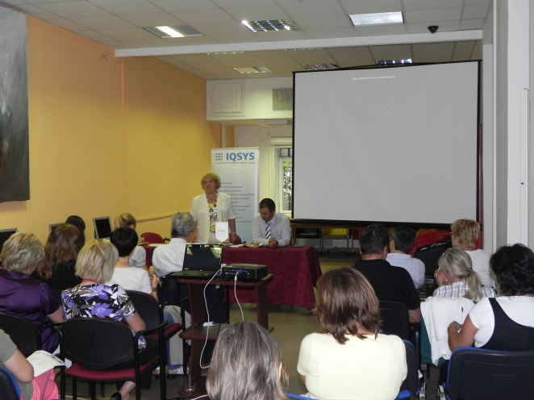
Next Generation Önképzőkör Könyvtáros teadélután

Slide 57
Sós Csaba, Egressy János, Tóth Ákos (Testnevelési és Sporttudományi Kar) Úszás tankönyvének bemutatója 2011. szeptember 8. 15 óra

Slide 58
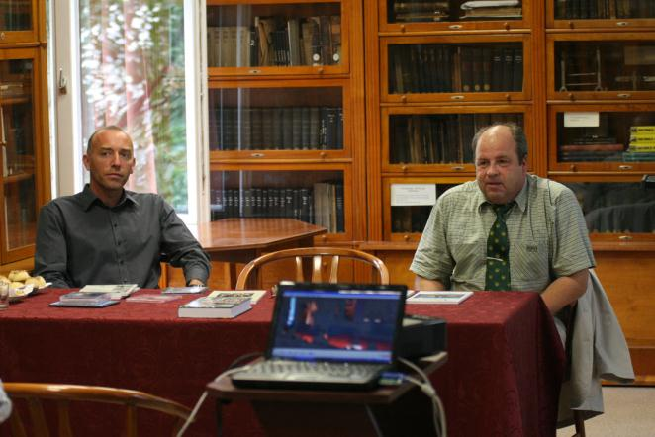
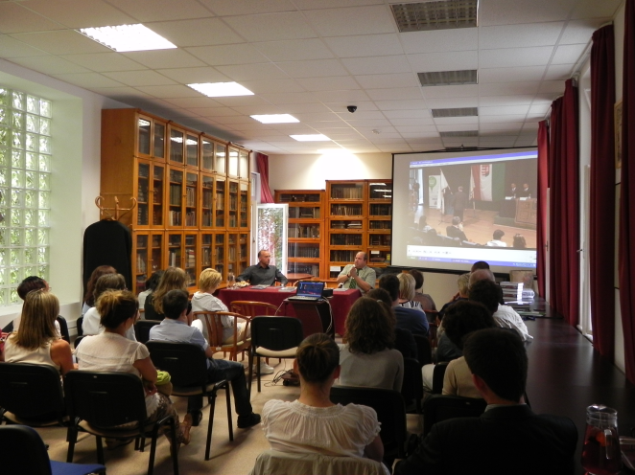
Úszás tankönyvének bemutatója

Slide 59
Balogh Zsolt (kungfu-oktató) A Qigong és a Kungfu kapcsolata – előadás és bemutató 2011. szeptember 15. 15 óra

Slide 60
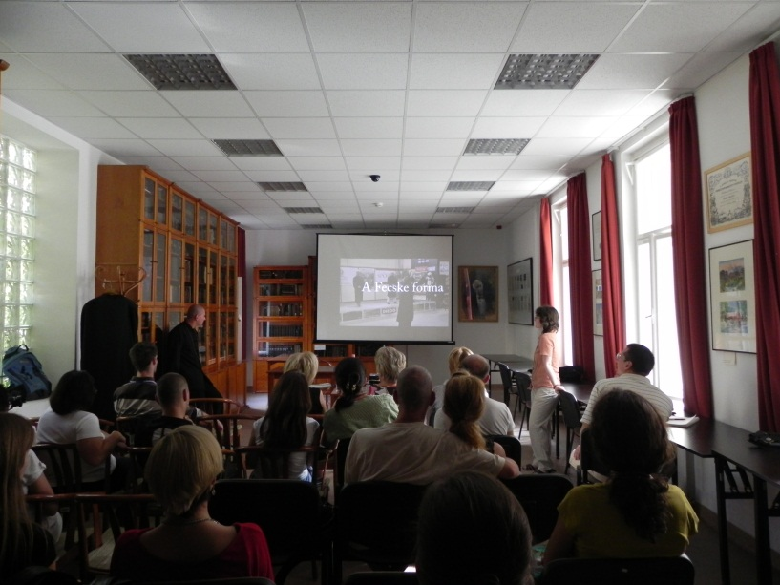
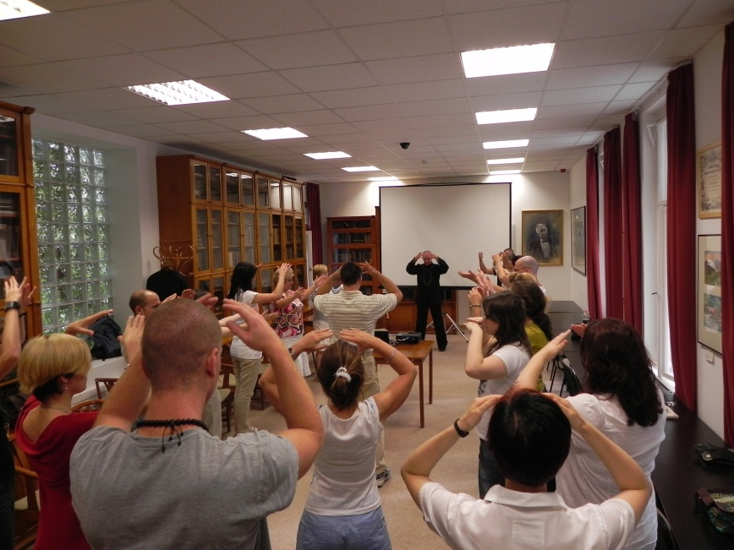
A Qigong és a Kungfu kapcsolata – előadás és bemutató

Slide 61
Ortutayné dr. Léces Melinda köszöntése (Testnevelési és Sporttudományi Kar Kari Könyvtár)

Slide 62
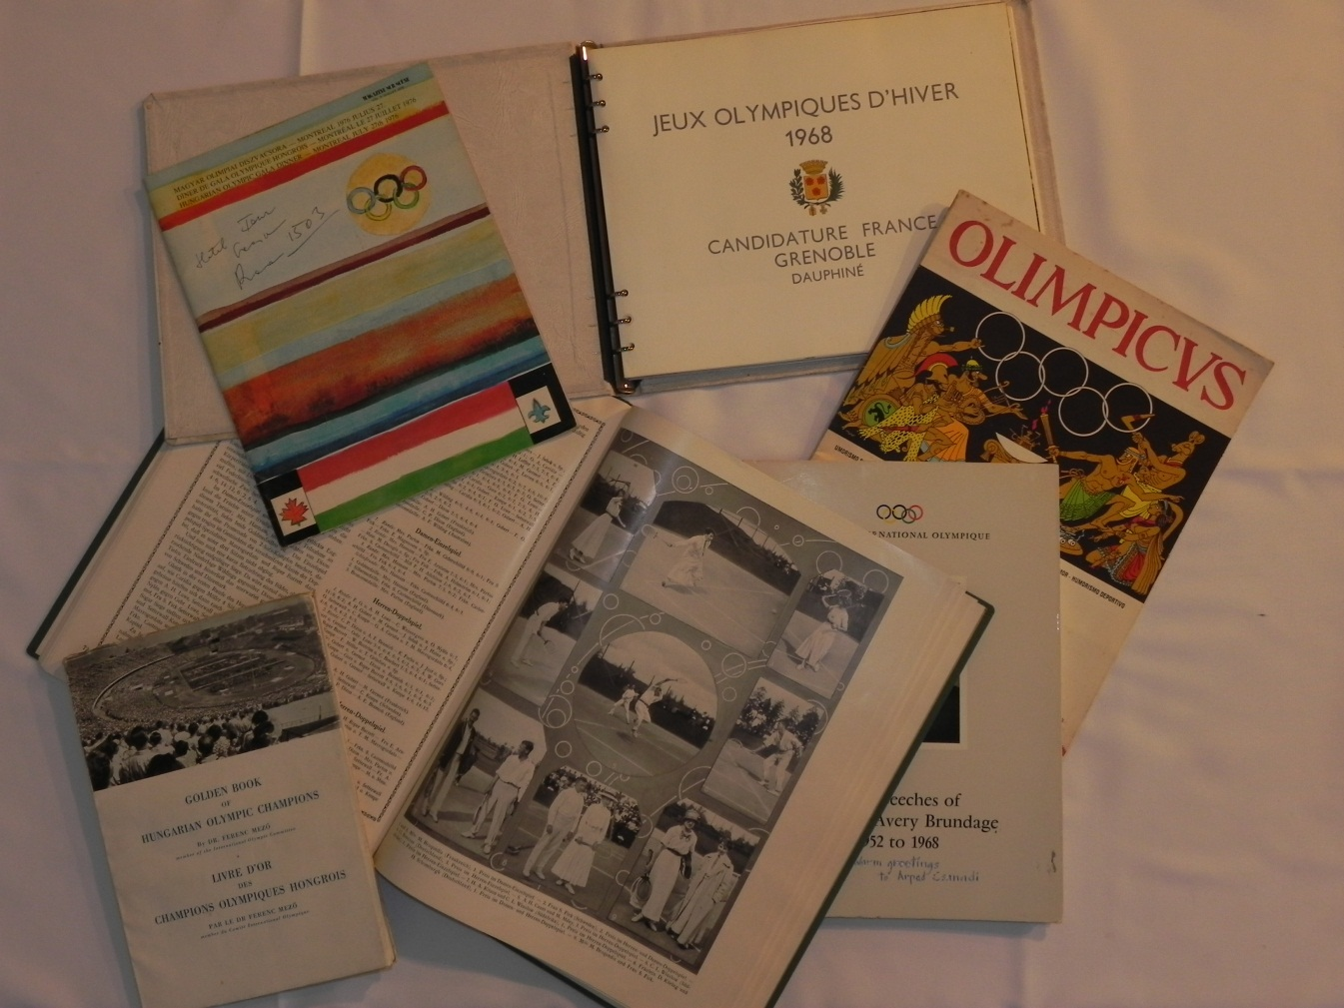
Csanádi Árpádné köszöntése Családi hagyaték
TÁMOP 3.2.4-09/1/KMR 2010-0023 Semmelweis Tudáshálózat - Projektzáró rendezvény

Slide 63
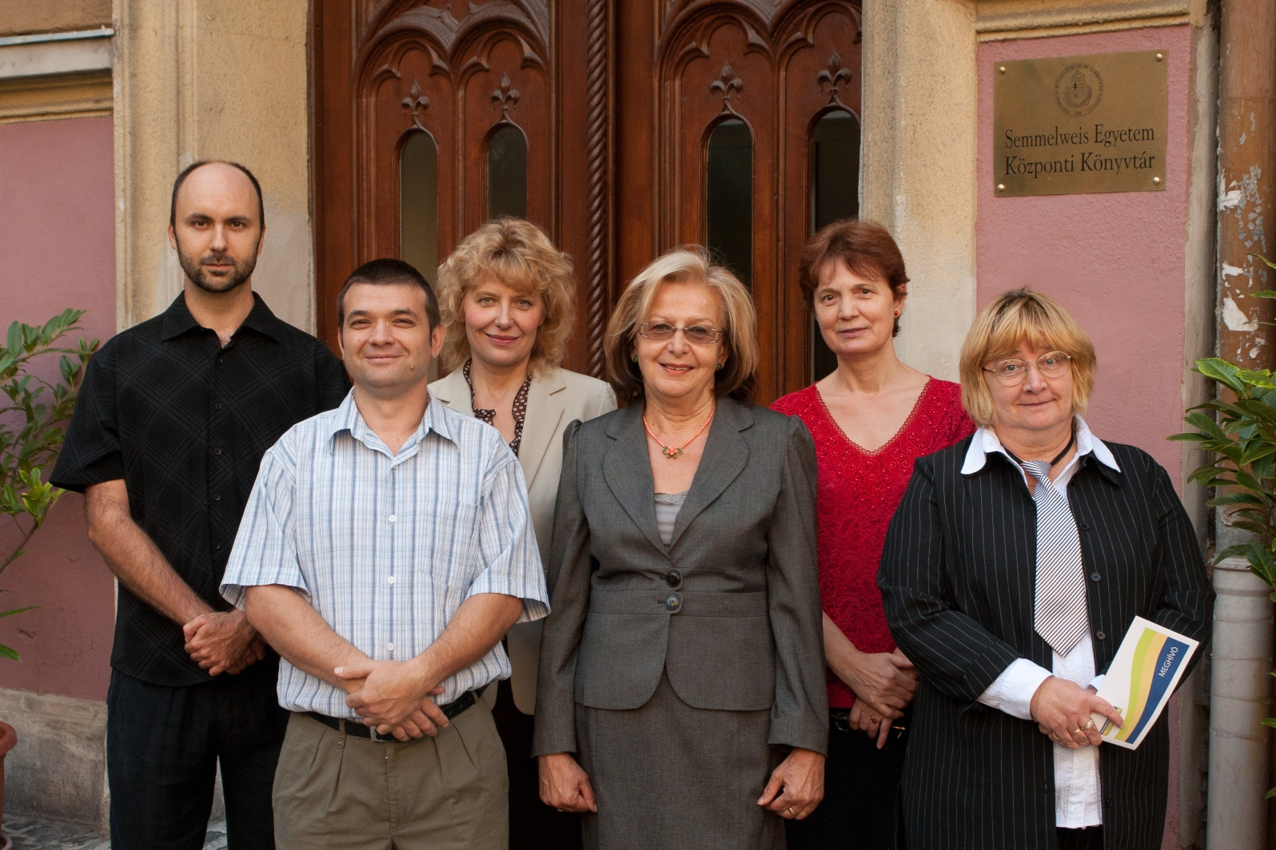
Jehoda Imola köszöntése (Egészségtudományi Kar Kari Könyvtár)
TÁMOP 3.2.4-09/1/KMR 2010-0023 Semmelweis Tudáshálózat - Projektzáró rendezvény

Slide 64
Projektvezetők

Slide 65
A projektben résztvevő munkatársak

Slide 66
Köszönöm a megtisztelő figyelmüket!
lvasas@lib.sote.hu

